Slide 1
У стен Кремля
Из истории Московского Кремля
3 класс

Slide 2
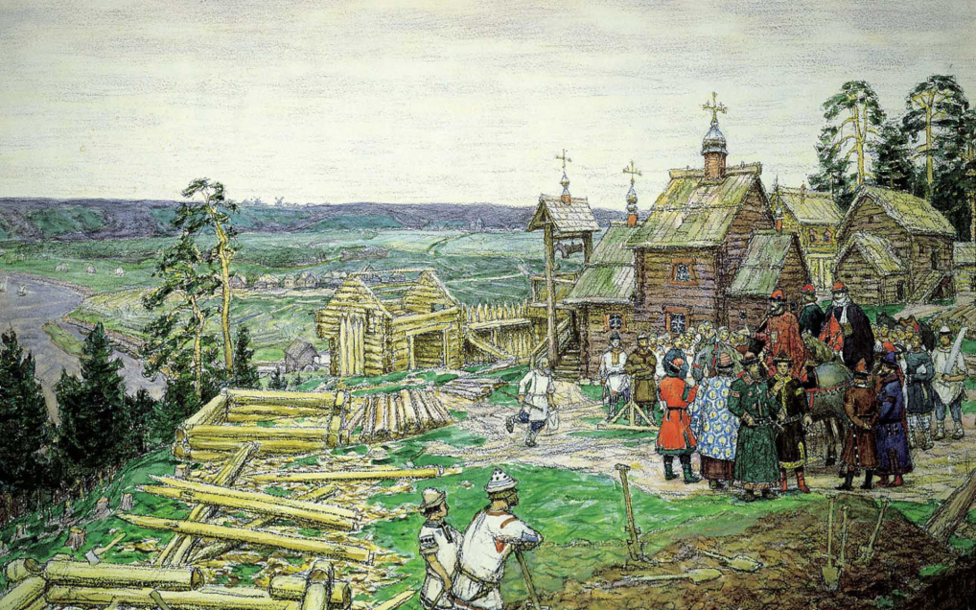
Сосновый детинец 1156 года

Slide 3
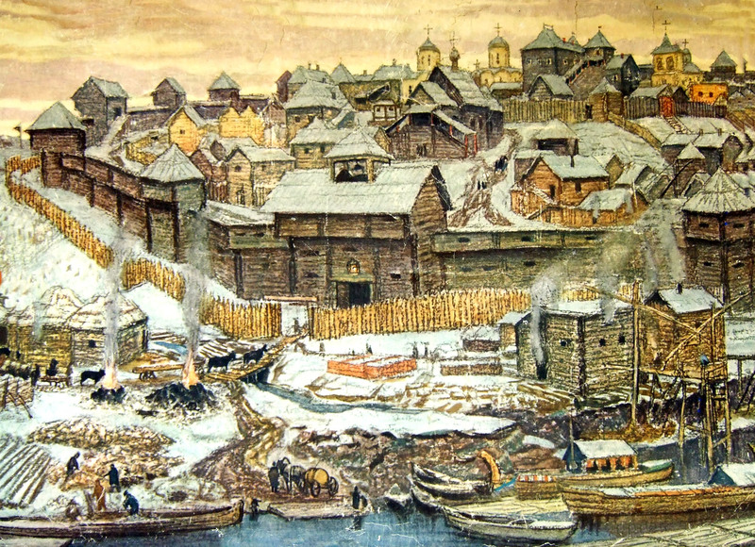
Дубовый детинец Ивана Калиты

Slide 4
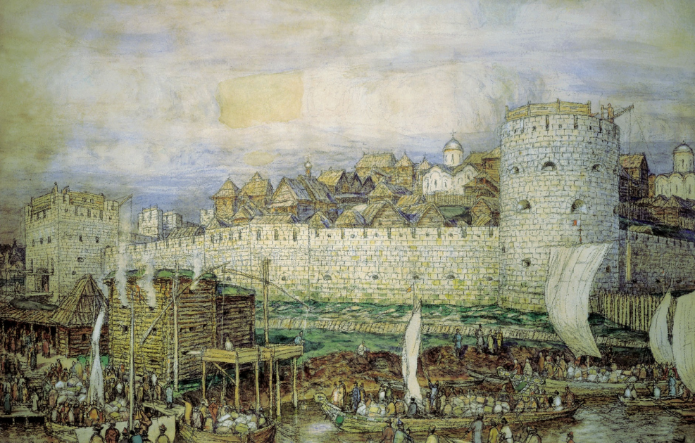
Белокаменный Кремль Дмитрия Донского

Slide 5
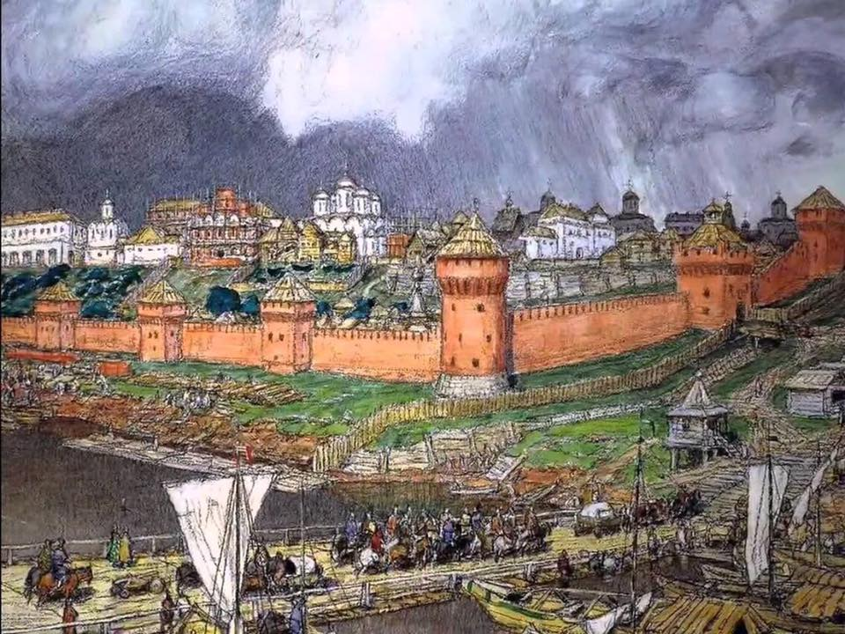
Кремль при Иване III

Slide 6
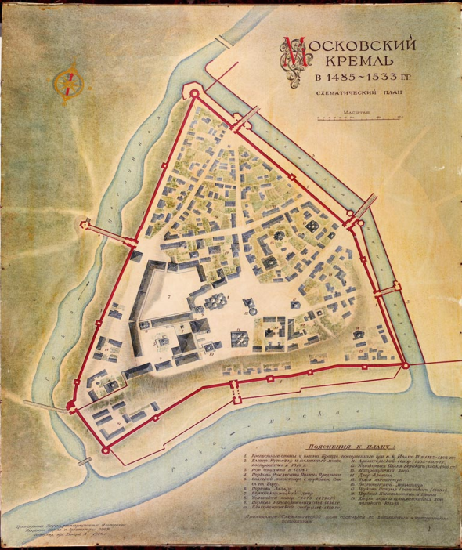
Кремль – остров, окруженный двумя реками и глубоким рвом с водой.

Slide 7
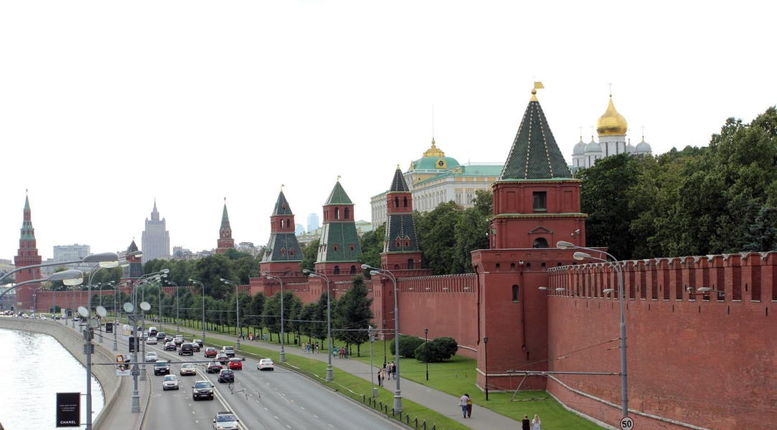
Протяжённость кремлёвских стен 2235 метров, толщина — 3,5-5,5 метра

Slide 8
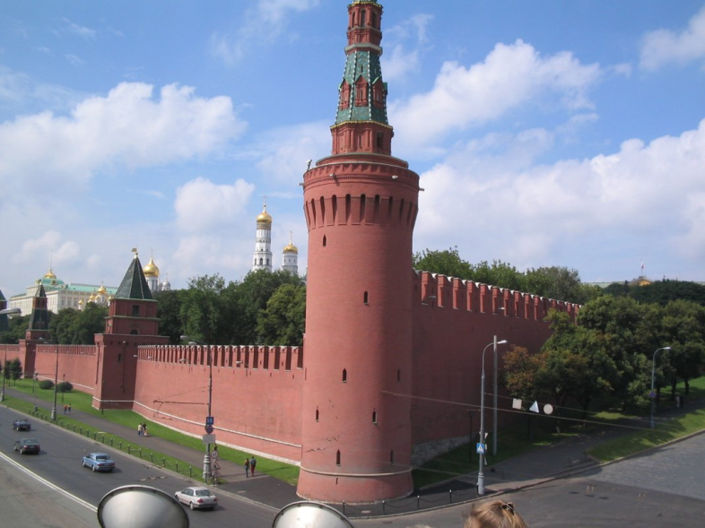
Высота стены от земли до зубцов от 5 до 19 метров

Slide 9
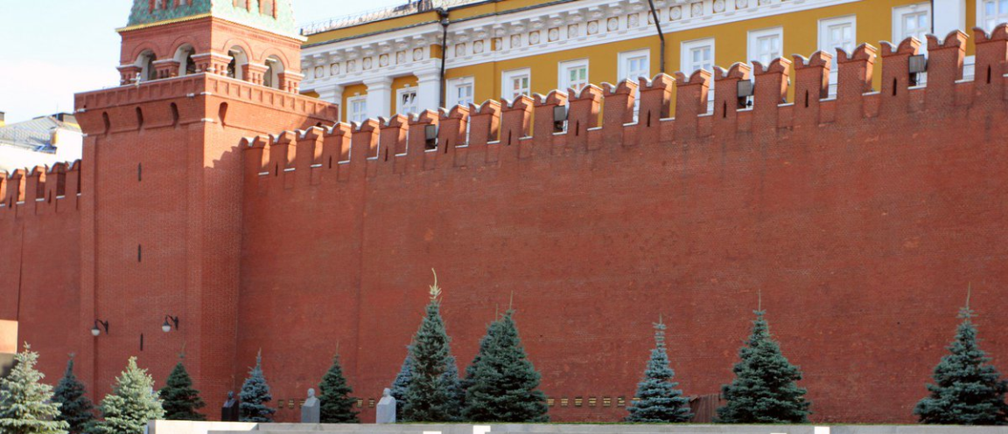
Внутри стена состоит из булыжника и белого камня, они залиты известковым раствором.

Slide 10
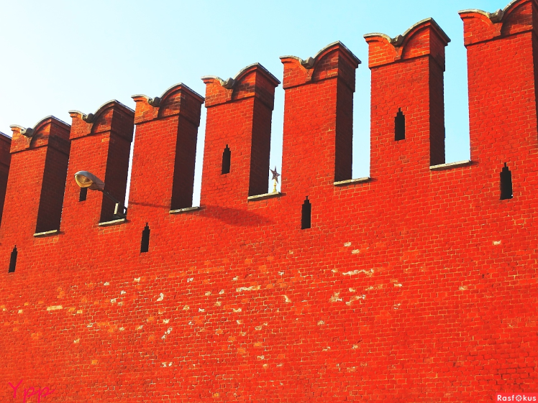
Мерлоны – двурогие зубцы, напоминающие ласточкины хвосты.
1045 зубцов

Slide 11
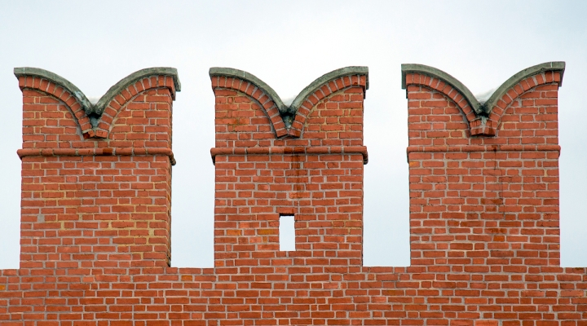
Ширина зубцов до двух метров, толщина от 65 до 72 см, высота — 2-2,5 метра.

Slide 12
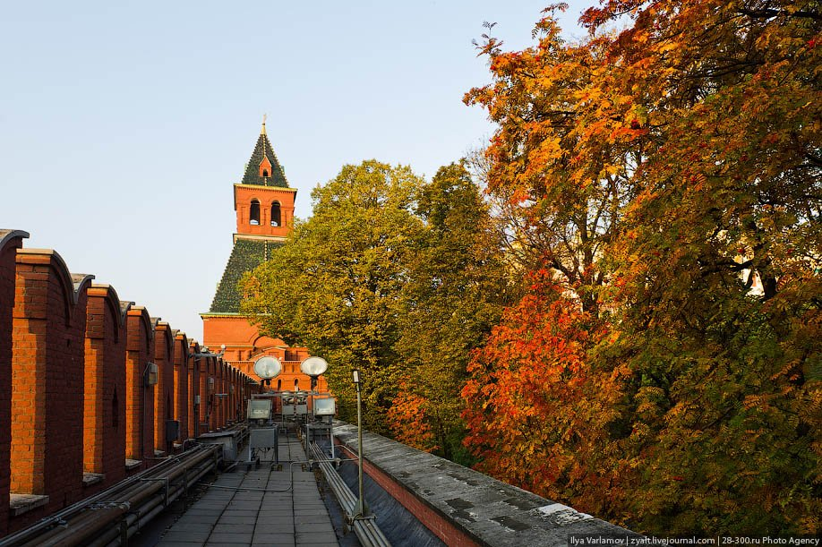

Slide 13
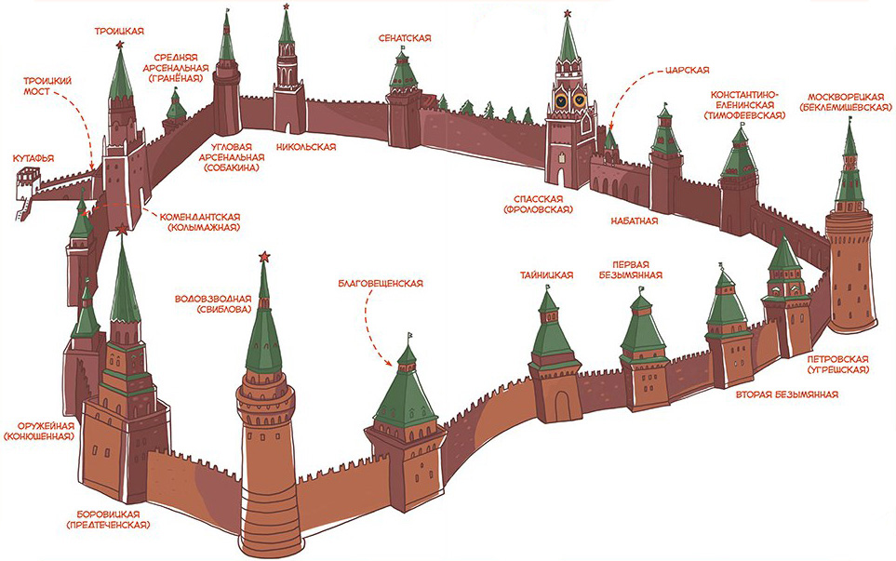
20 башен Кремля

Slide 14
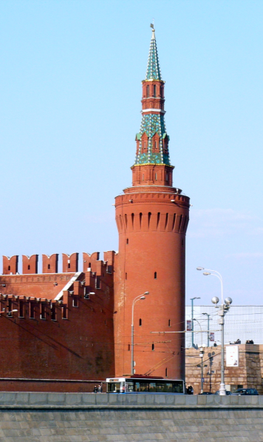
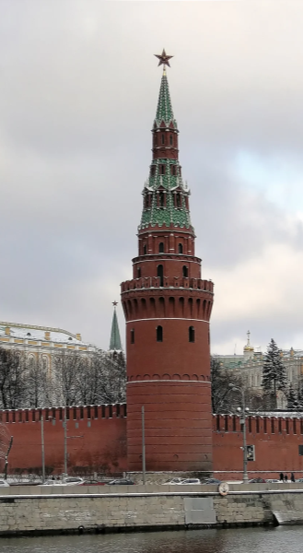
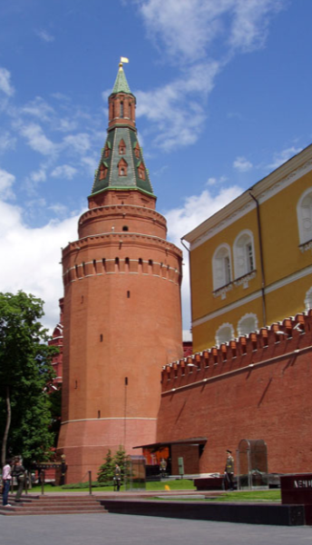
Круглые башни по углам
Беклемишевская
Водовзводная
Угловая Арсенальная

Slide 15
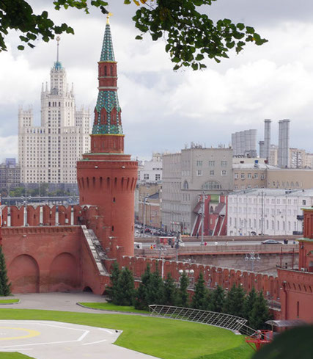
Беклемишевская (Москворецкая) башня
Построена в 1487 году итальянским архитектором Марко Фрязиным.
Высота башни — 46,2 м.

Slide 16
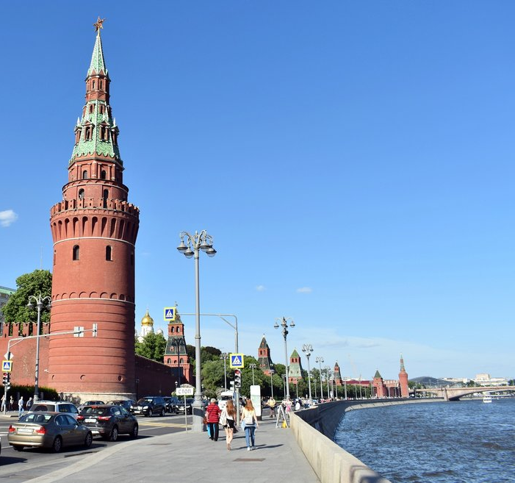
Водовзводная (Свиблова) башня
Построена в 1488 году итальянским архитектором Антоном Фрязиным.
Высота башни до звезды — 57,7 м, со звездой — 61,25 м.
Башня имела колодец и тайник для выхода к реке.

Slide 17
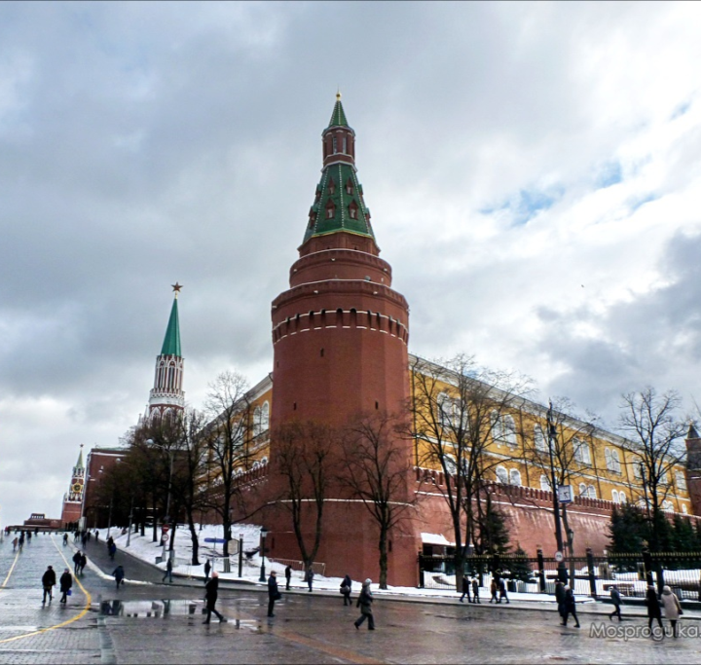
Угловая Арсенальная (Собакина) башня
Построена Петром Антонио Солярио в 1492 году.
Стены достигают 4 м толщины. Они предназначались для охраны тайника-колодца в подземелье башни.
Высота башни со стороны Александровского сада — 60,2 м.

Slide 18
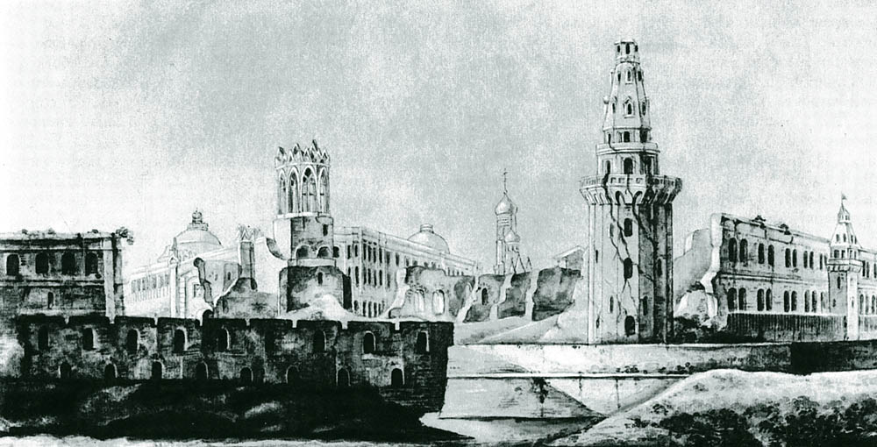
Разрушение Кремля в 1812 году. Никольская башня, руины Арсенала, Арсенальная башня.

Slide 19
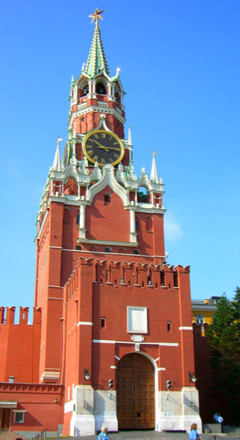
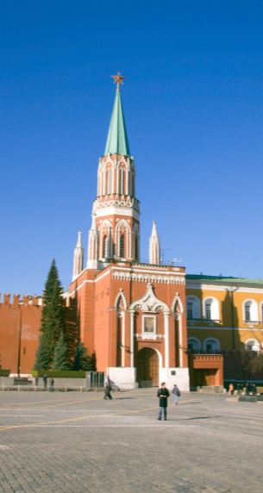
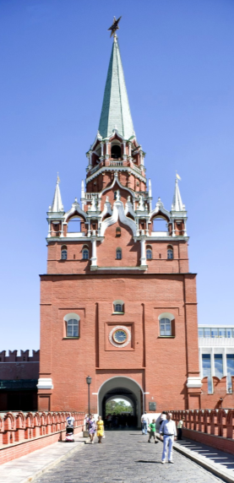
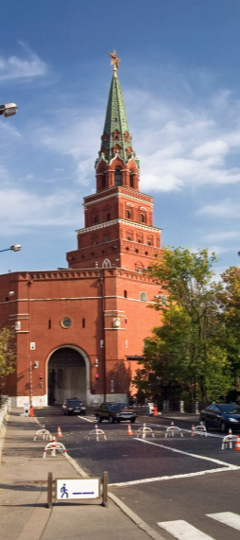
Проездные башни Кремля
Спасская
Никольская
Троицкая
Боровицкая

Slide 20
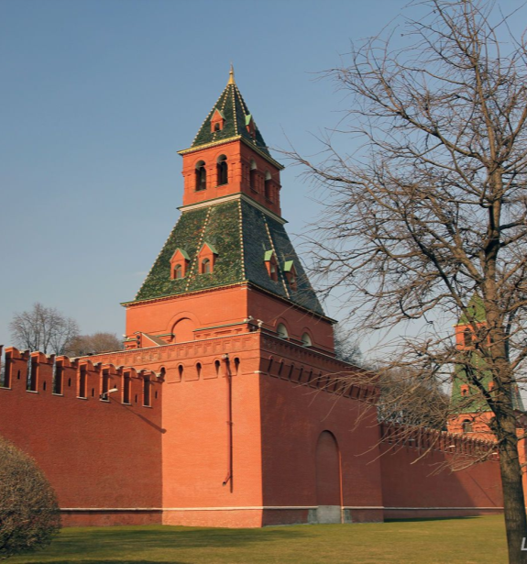
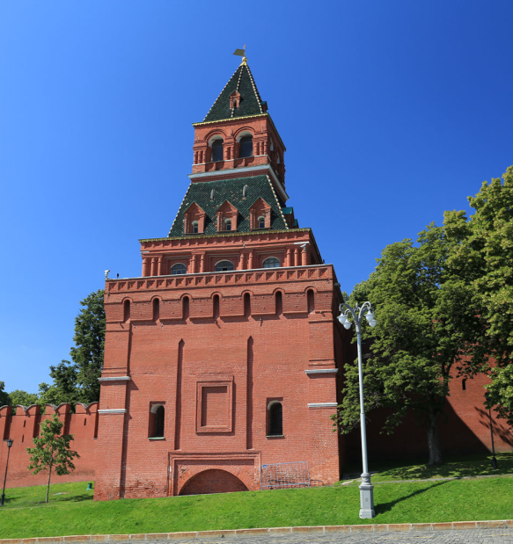
Тайницкая
Константино-Еленинская

Slide 21
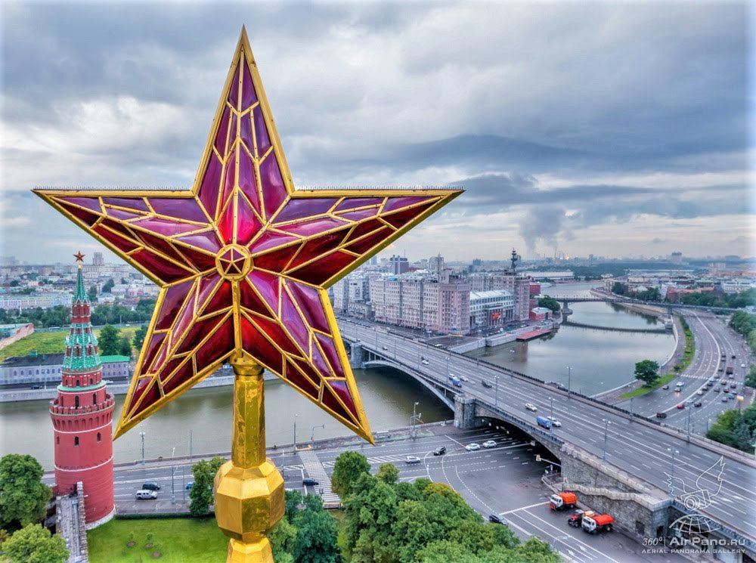
Кремлёвские рубиновые звёзды

Slide 22
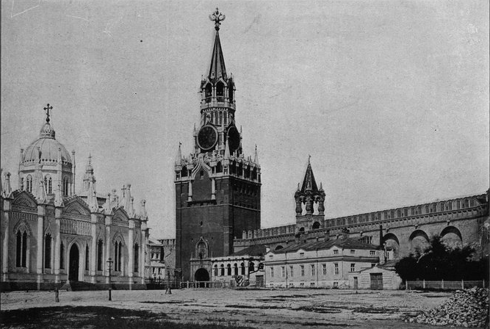
С XVII века на Спасской, Троицкой, Боровицкой и Никольской башнях Московского Кремля возвышались позолоченные двуглавые царские орлы из меди.

Slide 23
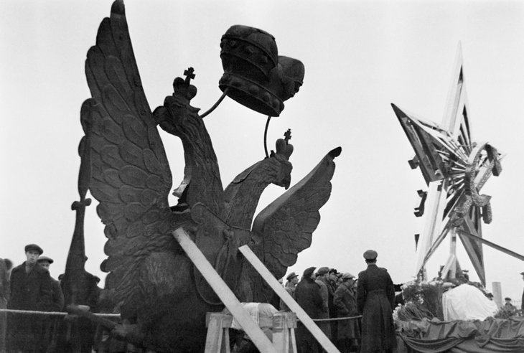

Slide 24
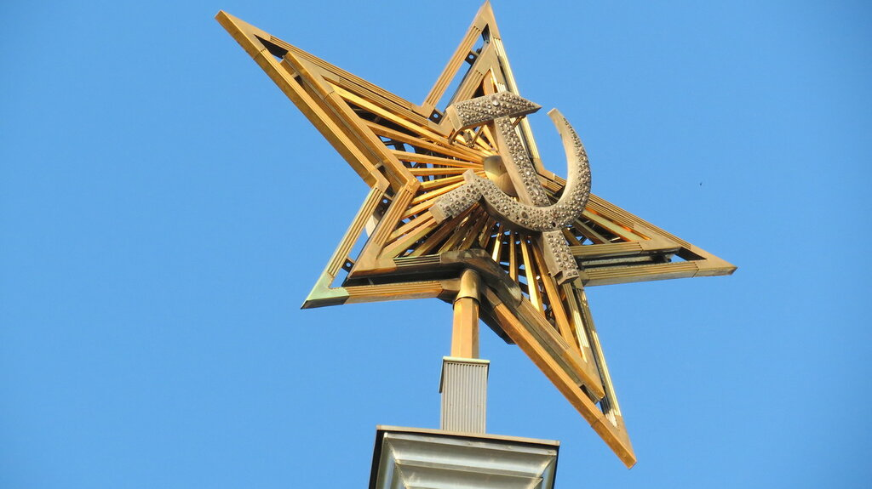
До рубиновых звезды были медными и с самоцветами.

Slide 25
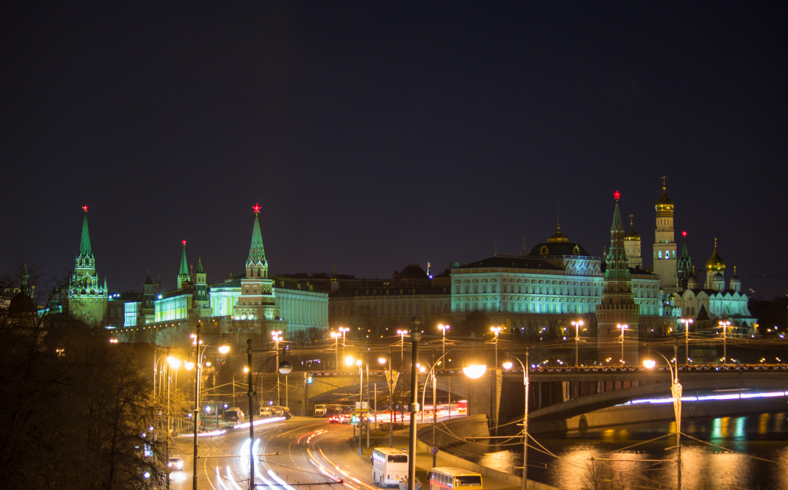

Slide 26
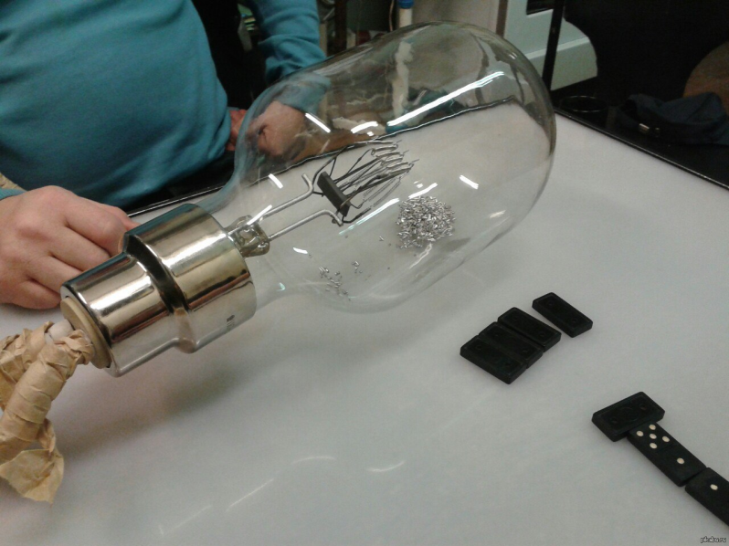
Внутри звёзд находятся специальные лампы.

Slide 27
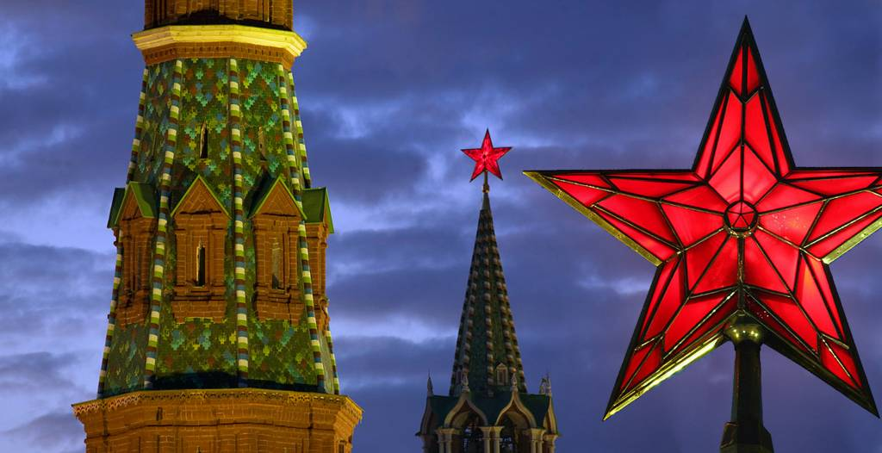
Рубиновые звёзды Кремля имеют разные размеры.
На Спасской и Никольской башнях – 3,75 метра,
на Троицкой – 3,5 метра,
на Боровицкой – 3,2 метра,
на Водовзводной – 3 метра.

Slide 28
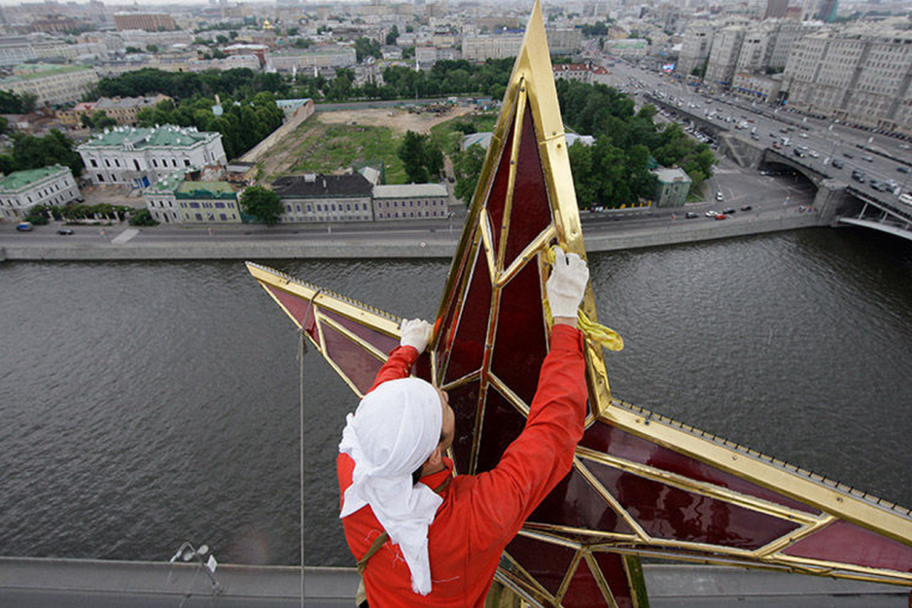
1 раз в пять лет звёзды моют.

Slide 29
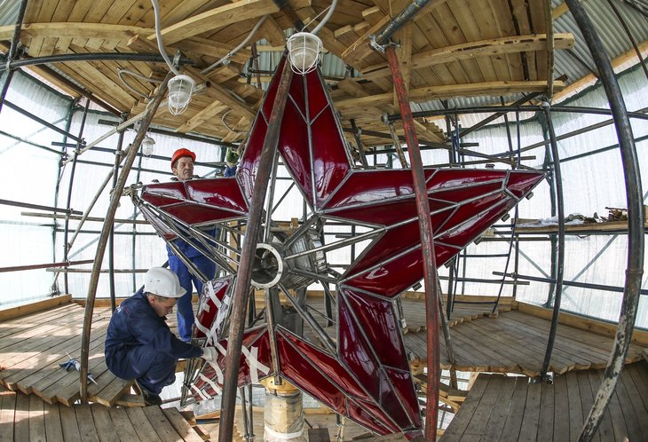

Slide 30
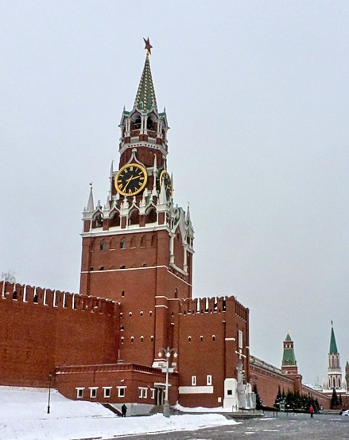
Спасская башня
Высота Спасской башни со звездой составляет 71 метр.
К башне примыкает массивная отводная стрельница с проездными воротами.
Изначально башню называли Фроловской - по церкви Фрола и Лавра, куда вела дорога из ворот.

Slide 31
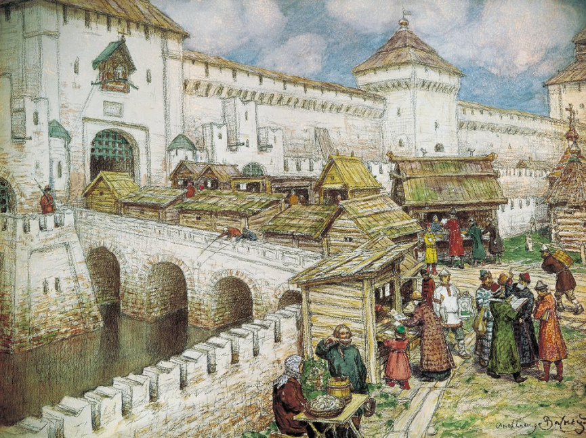

Slide 32
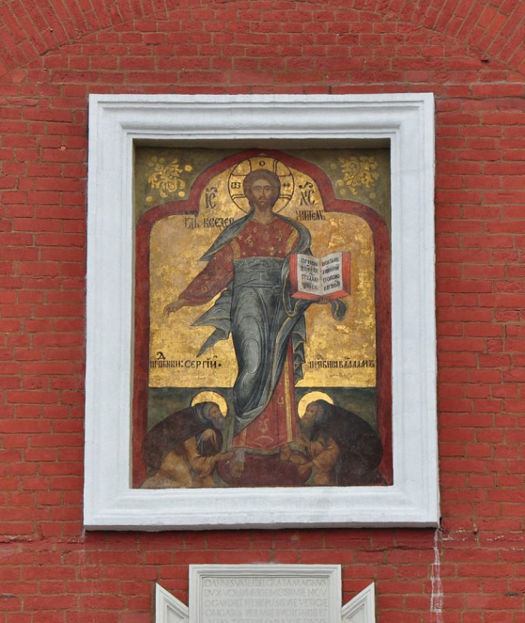
Название Спасской башне дали по надвратной иконе Спаса Смоленского.
Строго-настрого запрещалось проходить через ворота Спасской башни в головном уборе или проезжать верхом на лошади.

Slide 33
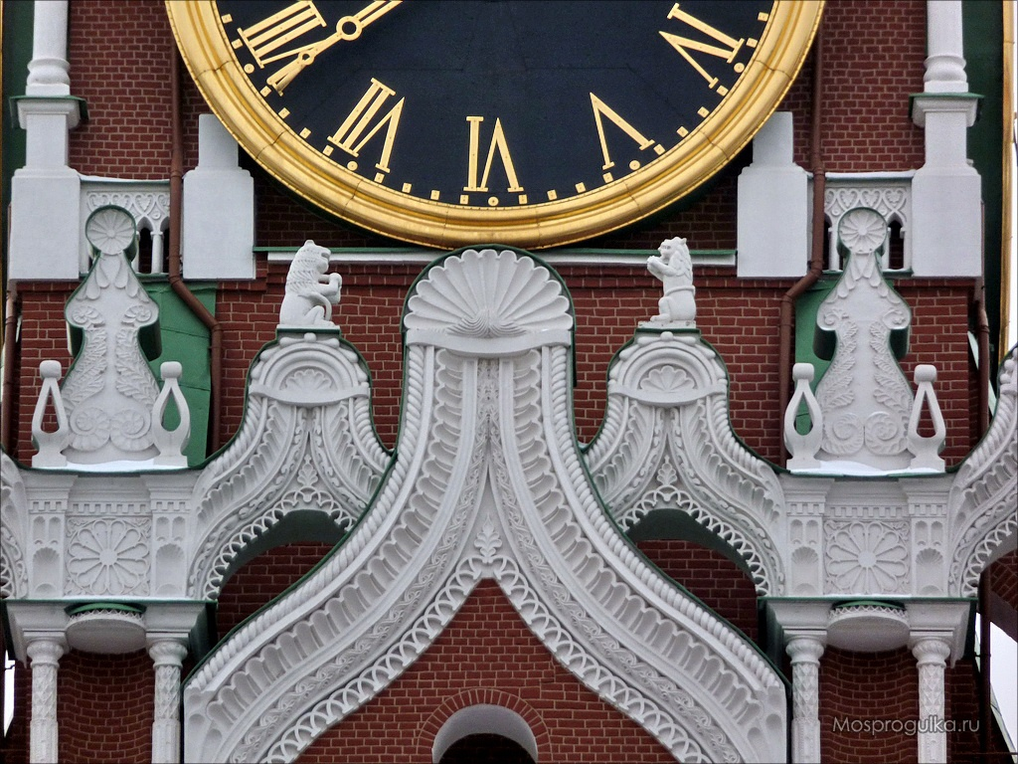

Slide 34
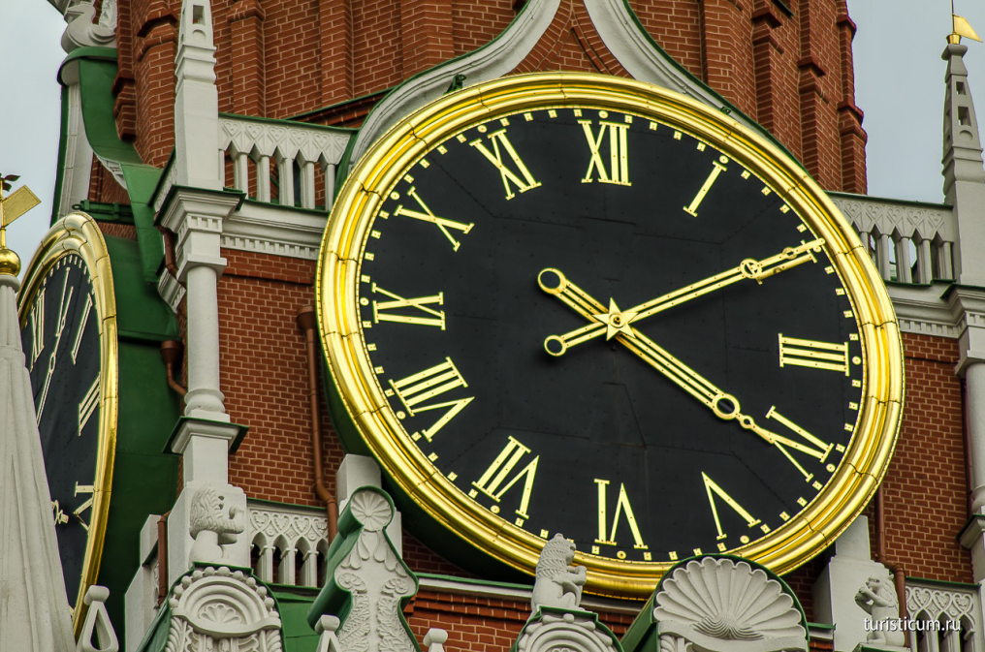

Slide 36
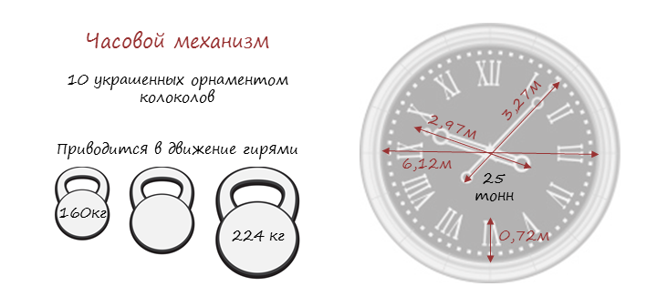

Slide 38
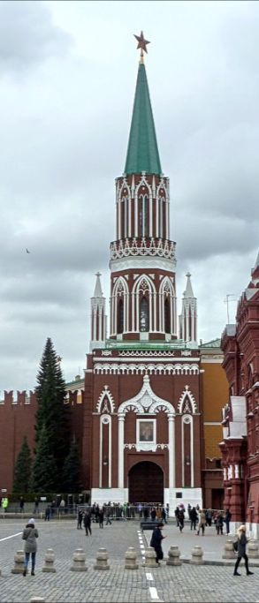
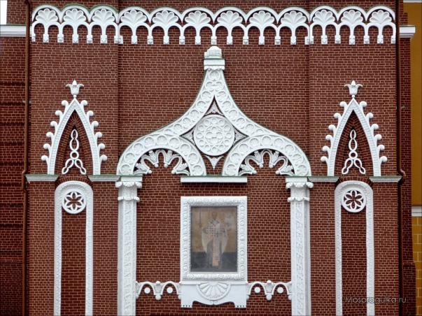
Никольская башня
Высота башни: 70,4 метра (67,1 метра без звезды).
Над ее воротами находится икона Николая Чудотворца — заступника и утешителя всех скорбящих.

Slide 39
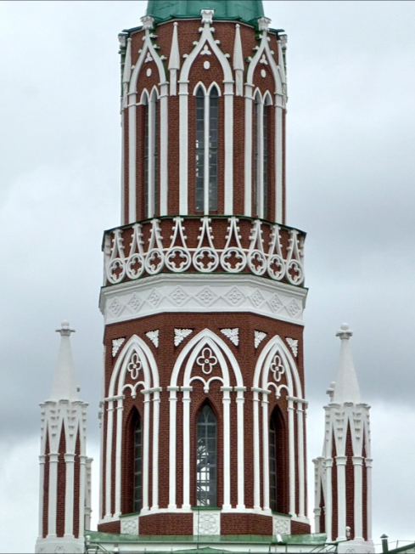
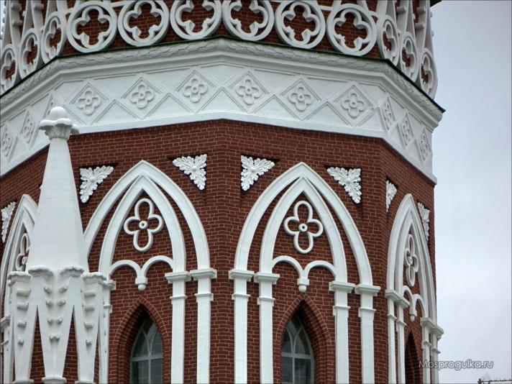

Slide 40
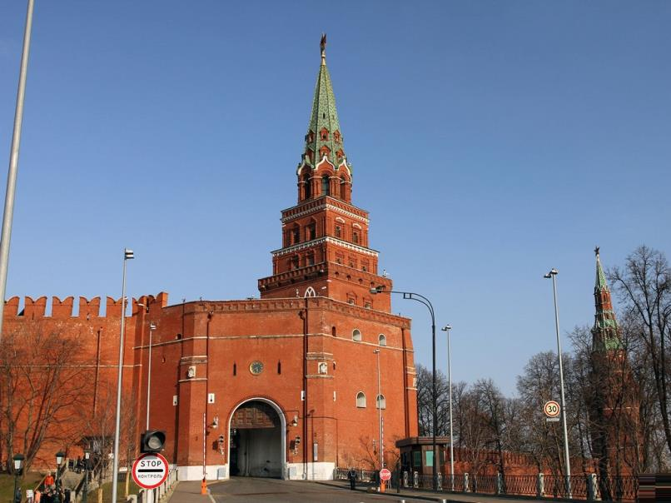
Боровицкая башня
Высота башни до звезды - 50,7 м, со звездой - 54,05 м.
Изначально название возникло благодаря месторасположению башни – она стоит на Боровицком холме. По другой легенде ее строительством занимались мастера из Боровска, поэтому она названа в их честь.

Slide 41
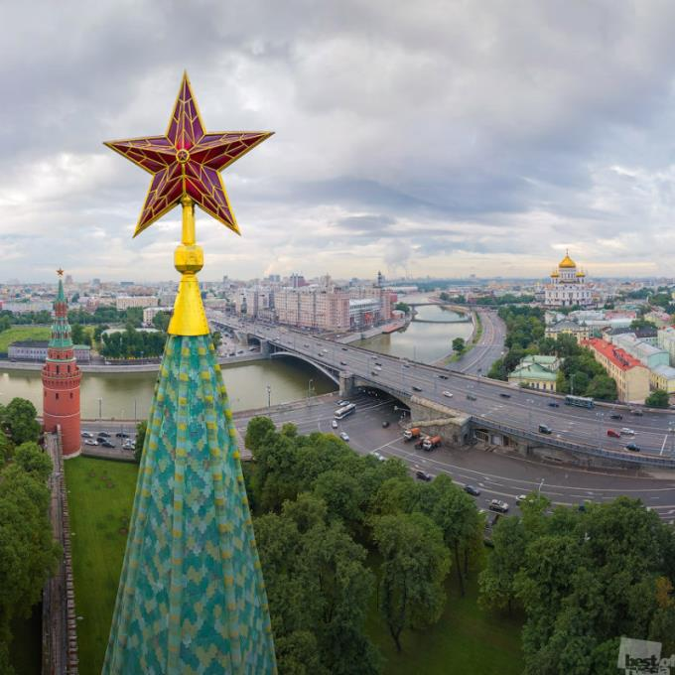

Slide 42
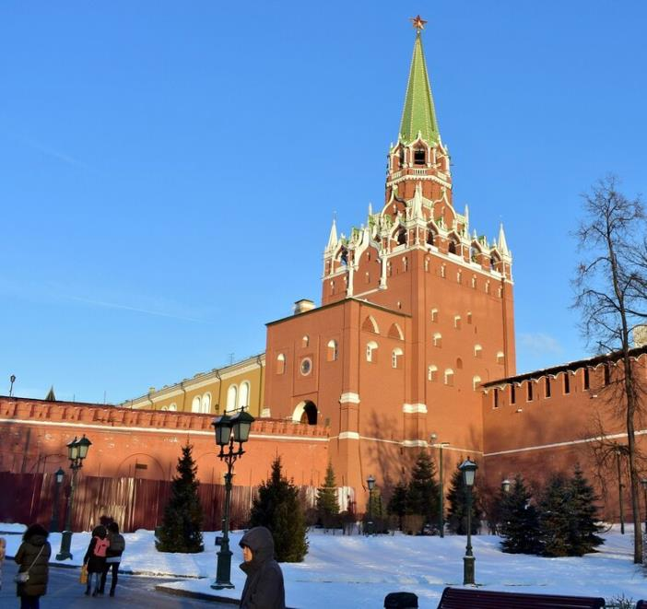
Троицкая башня - самая высокая башня Московского Кремля. Высота башни вместе со звездой - 80 метров со стороны Александровского сада и 69,3 метра - со стороны Кремля.
В Троицкой башне размещается Президентский оркестр России: в её внутренних помещениях расположены студии звукозаписи, офисы и репетиционный зал. Кроме того, Троицкие ворота являются главным входом на территорию Кремля для горожан и туристов.
Через Троицкие ворота в Кремль вошёл Наполеон.

Slide 43
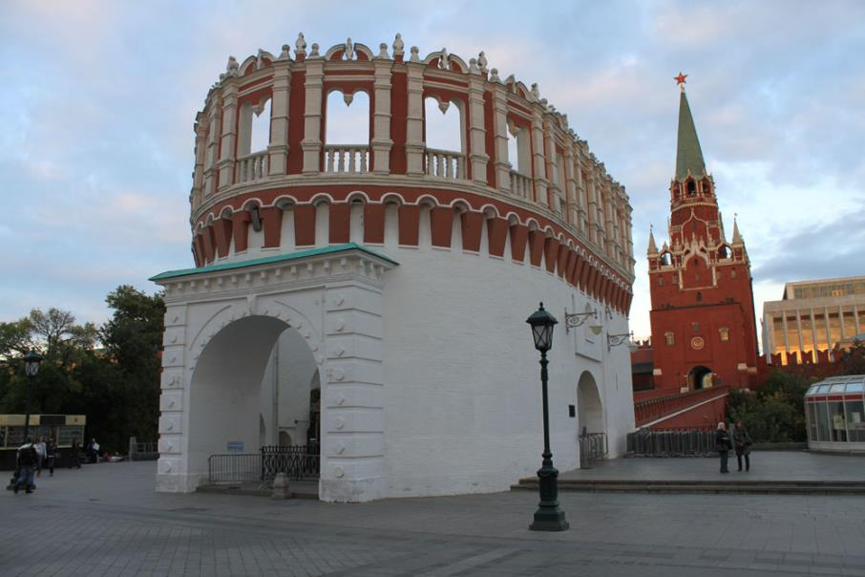
Кутафья башня - отводная башня-стрельница Московского Кремля.
Высота башни всего 13,5 метра.
Изначально башня была полностью окружена водой: позади неё протекала река Неглинная, запруженная перекрытыми пролётами Троицкого моста, спереди был вырыт искусственный ров. На случай осады в Кутафье башне были оборудованы бойницы.

Slide 44
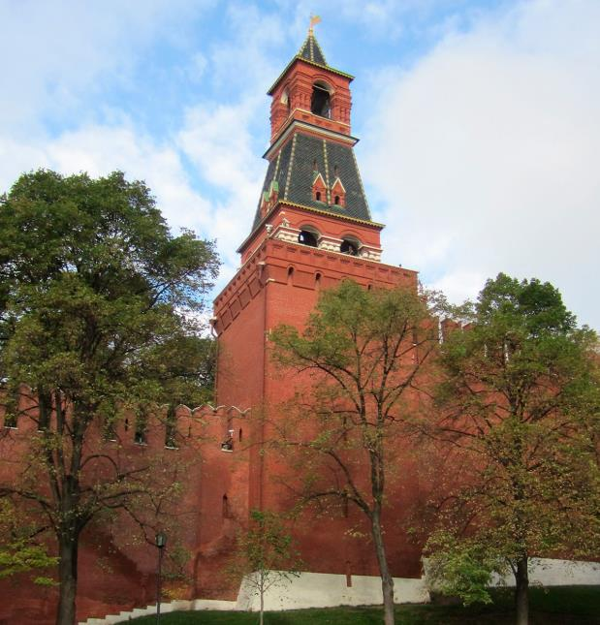
Набатная башня
была предназначена для защиты ближайших улиц Китай-города.
Высота башни - 38 метров.
Своим названием Набатная башня обязана колоколу Спасского набата, который был установлен на ней в прошлом.
Спасский набат - элемент московской "пожарной сигнализации", помимо которого существовали также Троицкий и Тайницкий набаты, в которые били при городских пожарах.

Slide 45
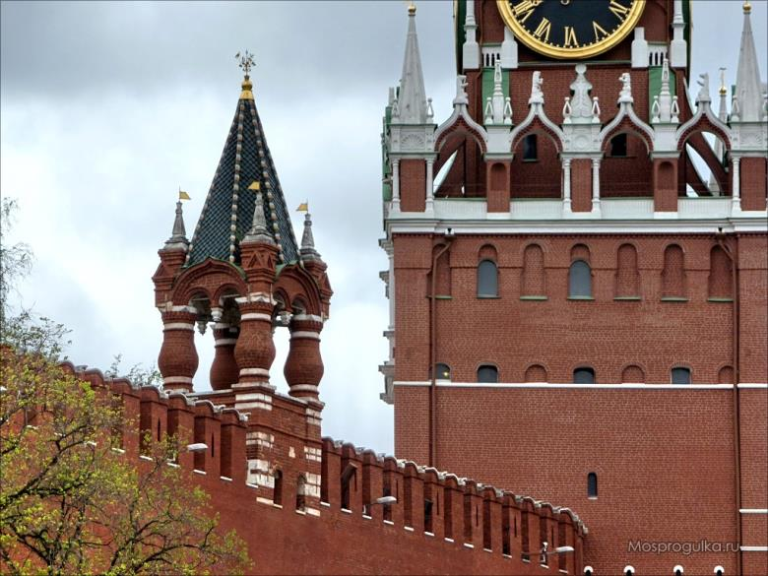
Царская башня - одна из самых необычных башен Московского Кремля. В сущности, это даже не совсем башня, а скорее каменный шатёр, возведённый поверх стены.
Высота башни - 16,7 метров.
Существует городская легенда, будто бы в прошлом на месте башни существовала деревянная площадка, с которой царь Иван IV Грозный наблюдал за событиями и церемониями вблизи Лобного места на Красной площади - отсюда и название «Царская».

